Slide 1

校園VR實境導覽
第一組 吳冠毅、蕭均諺、黃泓諭

Slide 2
目錄
系統
架構
Directory
UML
UML
需求及
功能說明
Resource
Required
簡介
Schedule

Slide 3
Part 01
簡介

Slide 4

動機及需求分析
來到陌生的地方，很容易找不到想去的地方，為此我們設想出利用虛擬實境，讓使用者可以在家就進行實境導覽。
尋找校內教室或文件繳交處
尋找校外餐廳
尋找日常之需求（例如：購買日常用品、診所）
尋找校外娛樂場所

Slide 5
目的及構想
開發一款虛擬實境APP，在虛擬虛擬環境下可以進行移動，並且可選擇校內或校外場景。
藉由虛擬實境產生校園中每個教室、大樓、系所和用餐地點等需要介紹的場景，在特定物品或是特定方位可在虛擬實境中進行操控或是觀看此處的介紹，如：視角前進、教室介紹、系所介紹以及美食介紹之類的操作。

Slide 6
Part 02
需求及功能說明

Slide 7
功能說明
點擊校門口：跳出餐廳
日常需求
娛樂場所
推薦種類
點擊顯示
地點
詳細資料
需求列表
需求列表
主畫面
學校地圖
各棟教室列表：點選目標教室，指引方向
點擊校內：點擊校內各棟
各棟處室列表：辦理事務
教室的詳細資料：教室鑰匙所屬

Slide 8
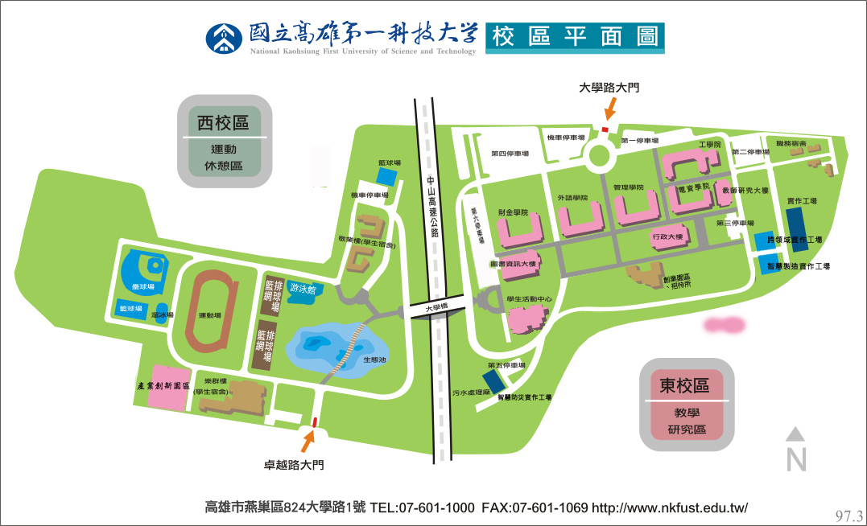


功能示意
導覽從
此學院開始
森川丼丼
呷丸味
呷霸食堂
餐廳
購買日用品
娛樂場所
開始對
森川丼丼
的導覽

Slide 9
Part 03
系統架構

Slide 10


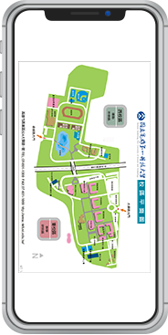



系統架構圖
Manager
Integer
User
Server
IPhone
Database

Slide 11
Part 04
UML

Slide 12
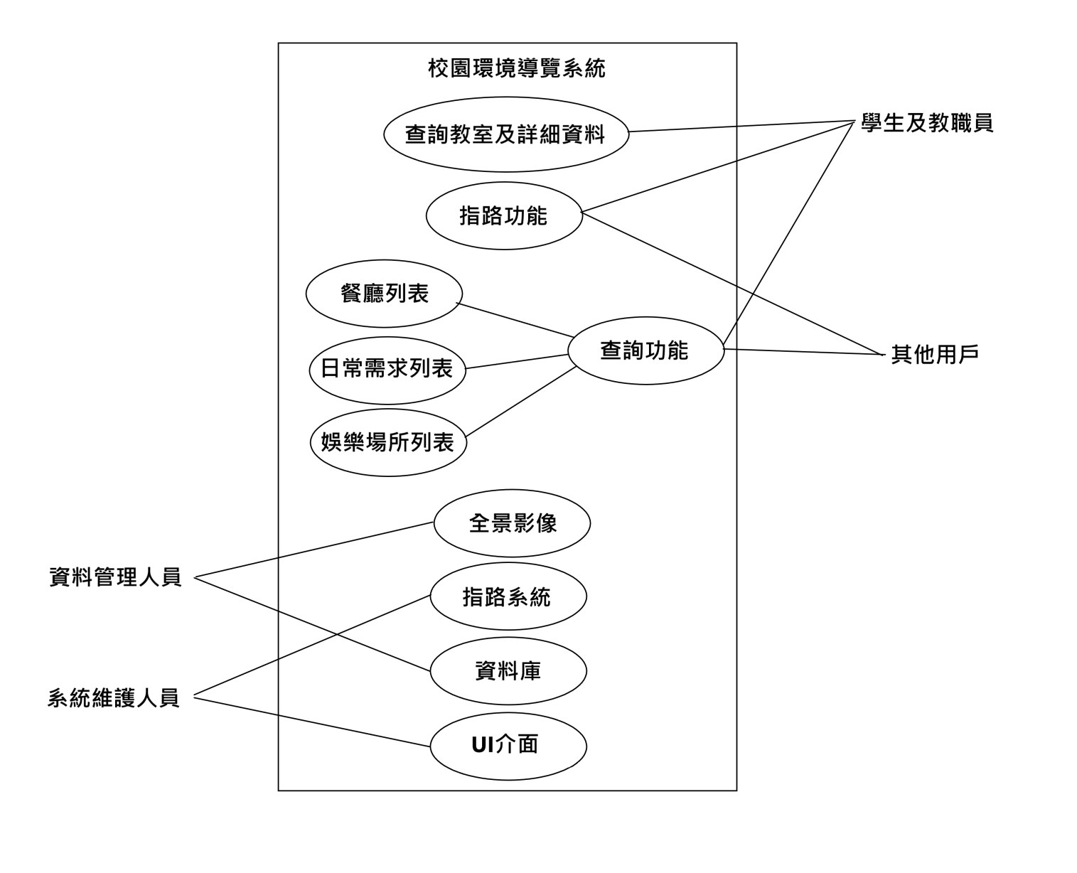
消費者行為圖

Slide 13
類別圖

Slide 14
Part 05
Resource Required

Slide 15

工具
所需設備：MacBook、360全景相機、Google CardBoard、
開發平台：Xcode-Swift

Slide 16
APP工作分配
工作內容 | Task | 負責人員
閱讀相關書籍 | 1 | 蕭均諺、吳冠毅
蒐集校內各教室資訊 | 2 | 黃泓諭
蒐集校內各處室資訊 | 3 | 黃泓諭
蒐集校外餐廳資訊 | 4 | 蕭均諺、吳冠毅
蒐集校外餐廳資訊 | 5 | 吳冠毅
蒐集校外餐廳資訊 | 6 | 吳冠毅
拍攝全景相片 | 7 | 黃泓諭
設計地圖主畫面 | 8 | 黃泓諭
撰寫指引路線 | 9 | 蕭均諺
撰寫校內導覽 | 10 | 蕭均諺
撰寫校外導覽 | 11 | 吳冠毅
成品檢視 | 12 | 吳冠毅

Slide 17
課程報告工作分配
工作內容 | Task | 負責人員
撰寫簡介 | 1 | 蕭均諺
撰寫需求說明 | 2 | 蕭均諺
撰寫功能說明 | 3 | 蕭均諺
撰寫功能示意 | 4 | 黃泓諭
製作系統架構圖 | 5 | 吳冠毅
製作消費者行為圖 | 6 | 蕭均諺
製作類別圖 | 7 | 吳冠毅
撰寫Resource Required | 8 | 吳冠毅
製作Schedule | 9 | 吳冠毅
製作報告PPT | 10 | 黃泓諭
上台簡報 | 11 | 黃泓諭

Slide 18
Part 06
Schedule

Slide 19
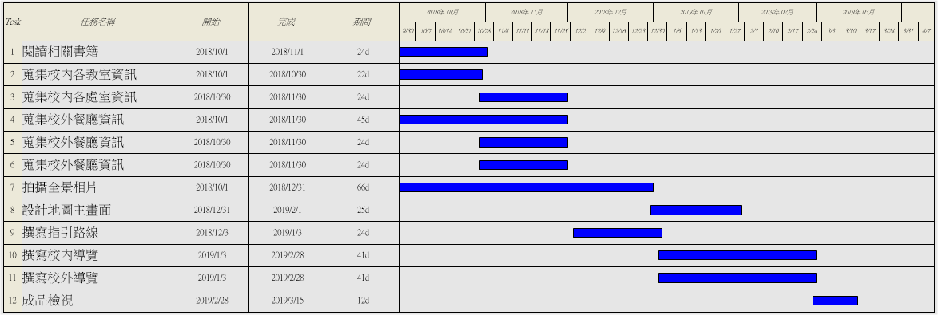
APP Schedule

Slide 20
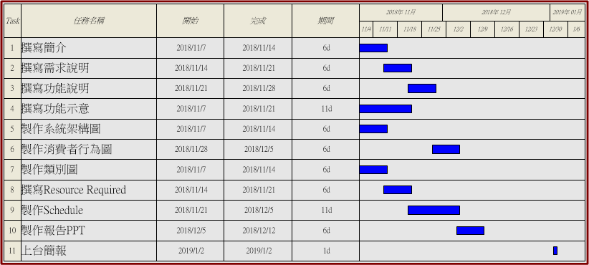
課程報告 Schedule

Slide 21
謝謝聆聽

